Slide 1
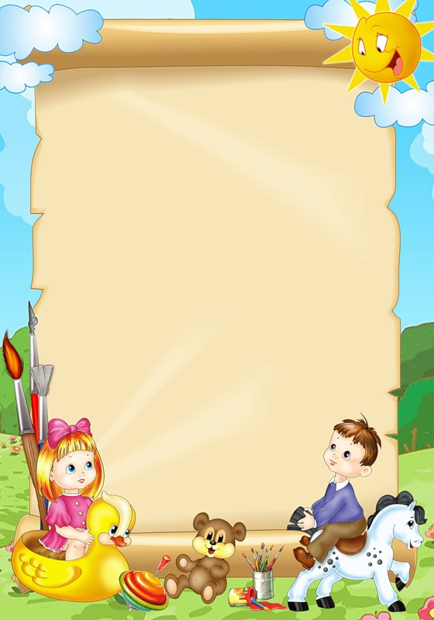
ОДНОДНЕВНЫЙ
П Р О Е К Т
« Я С А М …»
ГБДОУ № 117 Невского района
Санкт-Петербурга
Младшая группа
воспитатель Шейкина Г.А.
2014 год.

Slide 2
УЧАСТНИКИ ПРОЕКТА :
-ВЗРОСЛЫЕ
-ДЕТИ

Slide 3
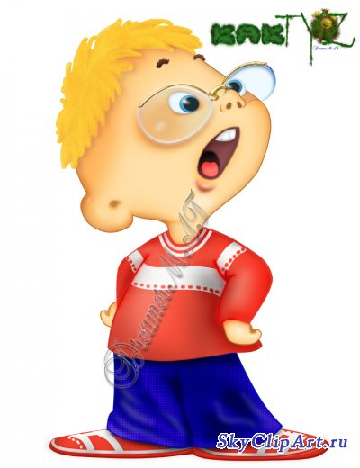
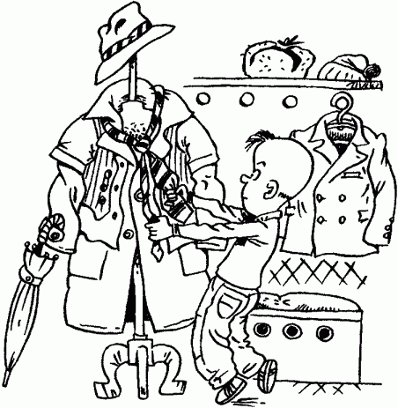
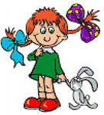
ПРОБЛЕМА :
НЕЗНАНИЕ ДЕТЬМИ АЛГОРИТ- МА ПРАВИЛЬНОГО ОДЕВАНИЯ
НА УЛИЦУ; ОТСУТСТВИЕ ЖЕЛАНИЯ ОДЕВАТЬСЯ САМОСТОЯТЕЛЬНО.

Slide 4
Цель проекта : Обучение детей последовательности и способов рационального выполнения действий одевания;создать необычную атмосферу в группе,
мотивирующую детей к самостоятельному одеванию ,
проговариванию своих действий.
Задачи проекта :
1.Познакомить детей с простыми правилами самообслуживания.
2.Закрепить знания о них в игровой деятельности.
3.Прививать детям навык правильного ,самостоятельного , одевания на прогулку ,проговаривая свои действия.
4.Способствовать развитию самостоятельности.
5.Развивать коммуникативные навыки ,наблюдательность, внимательность.
6.Развивать дружеские ,доверительные отношения между сверстниками .

Slide 5
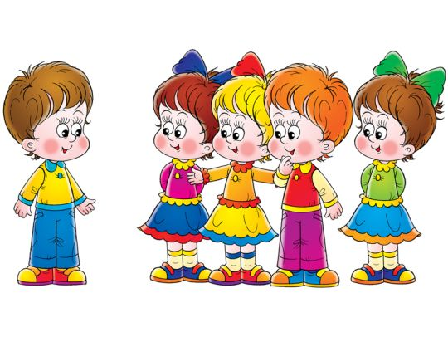
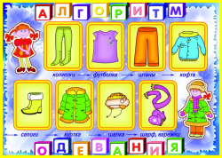
ПРЕДПОЛОГАЕМЫЙ РЕЗУЛЬТАТ :
ПОВЫШЕНИЕ СОЦИАЛЬНО – ЛИЧНОСТНОЙ
КОМПЕТЕНЦИИ ДЕТЕЙ

Slide 6
ПРАКТИЧЕСКАЯ ЗНАЧИМОСТЬ ПРОЕКТА :
Д Е Т И :
ВЗРОСЛЫЕ :
-Освоение необходимых
умений при одевании на
прогулку.
-Перенос усвоенных навы-
ков и знаний в самостоя-
тельную игровую деятель-
ность.
-Заучивание потешек
Расширение своих
представлений о воз-
можностях и навыках
детей.

Slide 7
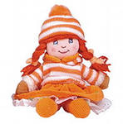
ПОДГОТОВИТЕЛЬНЫЙ ЭТАП :
1.Социализация .Беседа с детьми « Я сам»
- Кто вас раздевает –одевает ?
вы сами умеете одеваться?
-вам нравиться выполнять эти действия ?
Дидактическая игра
«Оденем Машу на проулку»
Игровое упражнение
«Туфельки поссорились – подружились»
2. ЧХЛ .
-Муравейка И. «Я сама»
-Павлова Н. « Чьи башмачки»

Slide 8
ОСНОВНОЙ ЭТАП :
Основная непосредственная деятельность .
План :
Образовательная ситуация конструируется во время
сбора детей на прогулку .
1.Социализация .Игровой тренинг :разыгрывание ситуации с
использованием правил самообслуживания ,личный пример
воспитателя.
2. Театральная деятельность . Игровой персонаж – Петрушка
« Петрушка ,помоги ,как одеться подскажи…»
3.Чтение художественной литературы . Потешка «Наша Маша
Маленькая»

Slide 9
Дети выходят в раздевалку, садятся возле своих шкафчиков. Появляется игровой персонаж Петрушка.
Петрушка : «Привет, ребята! Куда вы собираетесь? На прогулку? Это хорошо. Сегодня замечательная погода. Скажите, а кто из вас одевается на прогулку сам?»
Воспитатель: « Петрушка, у нас уже все ребята умеют одеваться сами. А если, вдруг, кто-то забудет, что надо одевать дальше, то посмотрит на картинки, которые ему помогут вспомнить последовательность одевания…»
Педагог обращает внимание Петрушки и детей на предметно-схематическую модель последовательности одевания на прогулку.

Slide 10
Руководя детской деятельностью, воспитатель использует игровой персонаж, который активно сопереживает ребенку, но, как правило, только замечает ошибки, не зная, как их исправить: «У тебя ботиночки поссорились, носочки в разные стороны смотрят. Как же их помирить? (Ребенок одел правый ботинок на левую, а левый - на правую ногу). «Свитер надел, а дальше что надевать? Ой, не помню! Как узнать?»
Конструируя возникшую образовательную ситуацию, воспитатель от лица куклы задает вопросы, активизирующие ребенка и позволяющие ему осознать способы самоконтроля.
Петрушка побуждает детей помогать друг другу, стимулирует их эмоциональную отзывчивость, обращая внимание на проявление внимания к товарищу, отзывчивость, желание помочь, умение поблагодарить. При этом похвала должна быть заслуженной, вызывать желание преодолевать трудности, добиваться результата.

Slide 11
